Slide 1
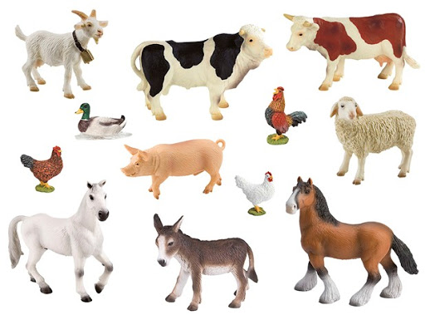
НАУЧИЛИ СМО О ДОМАЋИМ ЖИВОТИЊАМА
ПРИРОДА И ДРУШТВО 4. РАЗРЕД

Slide 2
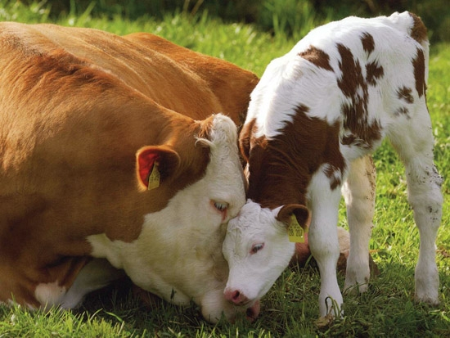
ОБИЉЕЖЈА ДОМАЋИХ ЖИВОТИЊА
Све је почело припитомљавањем дивљих животиња.
Основна обиљежја су: хране се, дишу, расту, размножавају се, угину.
Основни услови за раст и развој су: храна, вода, ваздух, топлота и склониште.
Неке домаће животиње се размножавају оплодњом женке која рађа живе младунце, а неке се легу из јаја.
- Ветеринар се брине о здрављу животиња.
У инкубаторима се узгаја већи број јаја и када се перад излеже, бригу о њима наставља човјек.
ПРИРОДА И ДРУШТВО 4. РАЗРЕД

Slide 3
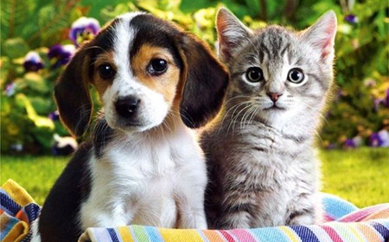
СПОЉАШЊА ГРАЂА ТИЈЕЛА ДОМАЋИХ ЖИВОТИЊА
Домаће животиње дијелимо на:
- папкаре и копитаре,
стоку (крупну и ситну), перад (живину) и кућне љубимце
двоношце и четвороношце
длакаве и пернате.
Можемо описати изглед разних животиња: магарца, козе, патке, мачке...
ПРИРОДА И ДРУШТВО 4. РАЗРЕД

Slide 4
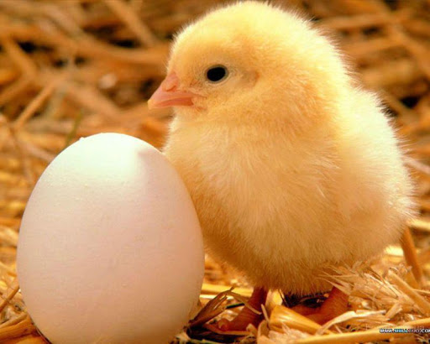
КОРИСТИ ОД ДОМАЋИХ ЖИВОТИЊА
Човјек узгаја домаће животиње због исхране (месо и месне прерађевине, млијеко и млијечне прерађевине, јаја...).
Корист од домаћих животиња огледа се у томе што можемо да израђујемо одјећу и обућу (кожа, перје, вуна).
Животиње помажу и у раду (превоз терета, обрада земље, чувари имовине, откривање лопова...).
Неки људи животиње користе и за разоноду (лов, трке, борбе, изложбе...).
ПРИРОДА И ДРУШТВО 4. РАЗРЕД

Slide 5
КВИЗ
УПУТСТВО: Припремите ваше свеске и оловке. За свако питање запишите редни број и слово под којим мислите да се крије тачан одговор, па ћете таква рјешења послати својим учитељима.
ПРИРОДА И ДРУШТВО 4. РАЗРЕД

Slide 6
1. Kоја су заједничка обиљежја домаћих животиња?
А) Хране се, дишу, размножавају, расту и угину
Б) Воле се, гањају се, оглашавају се и уједају
В) Храна, вода, ваздух, топлота и склониште
2. Неопходни услови за живот домаћих животиња су:
А) вјетар, снијег, киша, град и магла
Б) храна, вода, ваздух, топлота и склониште
В) штала, живинарник, кућица и бара
ПРИРОДА И ДРУШТВО 4. РАЗРЕД

Slide 7
3. Зашто је значајан инкубатор у размножавању перади?
А) Зато што тако добијемо квалитетнију сорту кокошки
Б) Зато што се помоћу инкубатора брже нахране кокошке
В) Зато што се тако добијају велике количине јаја
4. Према грађи тијела, животиње дијелимо на:
А) четвороношце и двоношце
Б) перад, ситну стоку и крупну стоку
В) папкаре и копитаре
ПРИРОДА И ДРУШТВО 4. РАЗРЕД

Slide 8
5. Шта магарац има као ножне завршетке?
А) Kопита
Б) Kанџе
В) Папке
6. Коју животињу описује сљедећи текст? Има четири ноге, тијело joj је прекривено длаком. На свијет доноси живе младунце. Реп јој је увијен и кожа јој може бити розе боје.
А) Крава
Б) Овца
В) Свиња
ПРИРОДА И ДРУШТВО 4. РАЗРЕД

Slide 9
7. У исхрани користимо млијечне производе од:
А) свиње, краве и козе
Б) краве, патке и овце
В) козе, овце и краве
8. Шта нам је потребно ако желимо исплести топли шал?
А) Кожа
Б) Вуна
В) Перје
ПРИРОДА И ДРУШТВО 4. РАЗРЕД

Slide 10
9. Државну границу могу да чувају обучени:
А) коњи
Б) пси
В) бикови
10. Коњи служе људима:
А) у лову
Б) у тркама
В) као кућни љубимци
ПРИРОДА И ДРУШТВО 4. РАЗРЕД

